Slide 1


LENGUAJE ALGEBRAICO
DESPEJE -ECUACIONES SIMPLES
1

Slide 2
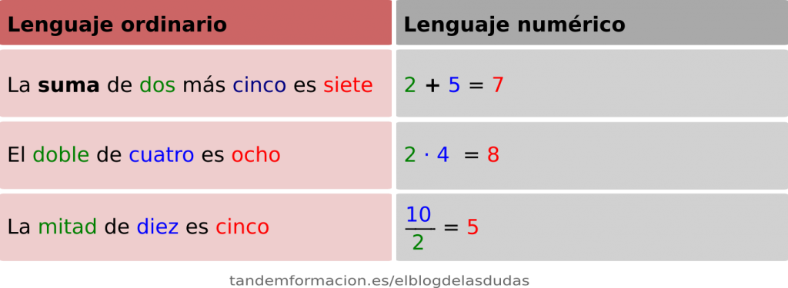
LENGUAJE ALGEBRAICO
Es aquel que se sirve de letras, números y signos de operaciones para expresar informaciones matemáticas,
es frecuente usar la letra x para el número que se desconoce (incógnita), pero se puede usar cualquier letra. En caso de que se desconozcan varios números (varias incógnitas), usaremos letras distintas para cada número.
¡Ejemplo!
2

Slide 3
SUMA | ﻿RESTA﻿﻿
﻿ Mayor que Incrementar Más grande que | ﻿ Disminuir Menor que Diferencia Perder o perdida
MULTIPLICACIÓN | ﻿ DIVISIÓN
﻿ Producto Múltiplo Veces Doble/Triple/Cuádruple/etc. | ﻿ Cociente Dividido Proporción Razón Mitad/Tercera/Cuarta/etc.
3

Slide 4
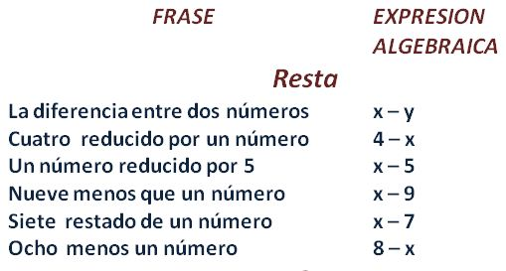
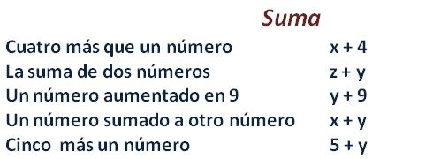
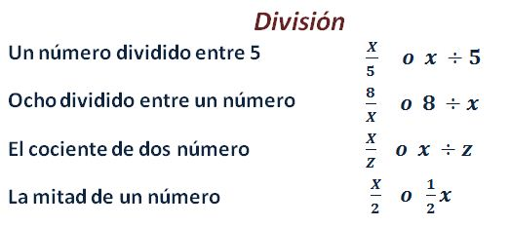
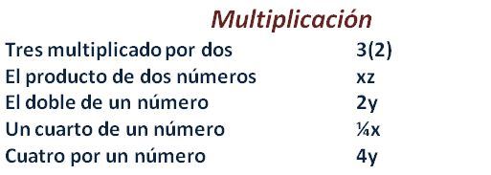
43

Slide 5
¡Practiquemos!
5. siete menos un número
A) 7 - 3
B) x - 7
C) 7 – x
6. el doble de la suma de dos números
A) 2 · (m + n)
B) 2 · m + n
C) m + n · 2
7. la edad de una persona hace cinco años
A) 32 - 5
B) 5 - x
C) x – 5
8. el cuadrado más el triple de un número
A) x + 32
B) 32 + 3 · x
C) x2 + 3 · x
9. la quinta parte del triple de un número
A) 3 · 5 /x
B) x/3 · 5
C) 3 · x / 5
1. la mitad de un número
A) x²
B) x/2
C) 2 · x
2. el doble de un número más tres
A) x/2 + 3
B) 2 · (x + 3)
C) 2x + 3
3. el triple de un número menos cuatro
A) x - 3 · 4
B) 3x - 4
C) 3 · 4 – x
4. la mitad del cubo de un número
A) 3 · x /2
B) 3/2 · x
C) x3/2
5

Slide 6
¡Seguimos Practicando!
__ 1. El anterior de un número A. x - 1
__ 2. El doble de un número, más 3 B. 3x
__ 3. El siguiente de un número C. x + 1
__ 4. El triple de un número D. 3x - 5
__ 5. El triple de un número menos 5 E. 2x
__ 6. La mitad de un número menos 4 F. 2x + 1
__ 7. Un múltiplo cualquiera de 2 G. 5x
__ 8. Un múltiplo cualquiera de 5 H. 2x
__ 9. Un número impar I. x/2 - 4
__ 10. Un número par J. 2x + 3
8

Slide 7
¡Seguimos Practicando!
__ 1. El anterior de un número A. x - 1
__ 2. El doble de un número, más 3 B. 3x
__ 3. El siguiente de un número C. x + 1
__ 4. El triple de un número D. 3x - 5
__ 5. El triple de un número menos 5 E. 2x
__ 6. La mitad de un número menos 4 F. 2x + 1
__ 7. Un múltiplo cualquiera de 2 G. 5x
__ 8. Un múltiplo cualquiera de 5 H. 2x
__ 9. Un número impar I. x/2 - 4
__ 10. Un número par J. 2x + 3
9

Slide 8
ECUACIONES SIMPLES
13

Slide 9
¡Practiquemos!
A.2+x=-x-8
B.5x-1=2x+8
Clases virtuales
X + X= -8 -2
Paso #1
agrupamos los términos en cada miembro, es decir; las X en el 1er miembro, y los números independiente en el 2do miembro
2X= -10
Paso #2
Sumamos las variables X (ósea 2x) luego sumamos los independientes (-8-2=-10)
X= -10/2
Paso #3
Despejamos la variable x, el 2 del 1er miembro para dividiendo al 2do miembro.
X=-5
Paso #4
Se divide -10 entre 2
5X - 2X= 8 + 1
Paso #1
agrupamos los términos en cada miembro, es decir; las X en el 1er miembro, y los números independiente en el 2do miembro
3X= 9
Paso #2
Trabajamos las variables X, luego los independientes
X= 9/3
Paso #3
Despejamos la variable x, el 3 del 1er miembro para dividiendo al 2do miembro.
X=3
Paso #4
Se divide 9 entre 3
14

Slide 10
C.3+3x-1=-x-2+2x
D.2(1+2x)=10
3x+x-2x=-2-3+1
Paso #1
agrupamos los términos en cada miembro, es decir; las X en el 1er miembro, y los números independiente en el 2do miembro
2X= - 4
Paso #2
Trabajamos las variables y términos independientes
X= - 4/2
Paso #3
Despejamos la variable x, el 2 del 1er miembro para dividiendo al 2do miembro.
X= -2
Paso #4
Se divide - 4 entre 2
2 + 4x= 10
Paso #1
Realizamos una distributiva, es decir multiplicamos 2.1= 2 y 2.2x= 4x
4x=10- 2
Paso #2
Agrupamos los términos en cada miembro, es decir; los números independiente en el 2do miembro
4X= 8
Paso #3
Trabajamos los términos independientes
X= 8/4
Paso #4
Despejamos la variable x, el 4 del 1er miembro para dividiendo al 2do miembro.
X= 2
Paso #5
Se divide 8 entre 4
Clases virtuales
15

Slide 11
¡Practiquemos!
¡Material de Apoyo!
A.2(3x-2)=2
B.-2(3x-2)=-2
C. 4(1+x)=2x-4
D.3x-145=2(x+130)
E.2x+10=12
F.6+9x-15+21x=-2x+1
https://www.youtube.com/watch?v=4AixPIIV05E (EJEMPLO #1)
Clases virtuales
https://www.youtube.com/watch?v=By6jw2IbSF0 (EJEMPLO #2)
16

Slide 12
¡Practiquemos!
G. 2x-5=3x+4
H. 5x-9=3x+6
I. 5x-1=7x-4
J. 2x +5=9
Clases virtuales
A. x + 3 = 5 x + 11
B. 2x-3x+2+5=3+2
C. 2x+2(x+1)=3(x+1)
D. 2x+4=8
E. 6x-2=3x+4
F. 2x+2(2x)=30
16

Slide 13
¡GRACIAS POR TU TIEMPO!
Tus talentos y habilidades irán mejorando con el tiempo, pero para eso has de empezar

